Slide 1


정기안전교육교안
보호구의
종류와 사용법
대한안전관리(주)

Slide 2
목 차
1. 보호구의 올바른 이해
2. 보호구의 종류 및 사용법

Slide 3
1. 보호구의 올바른 이해
1) 보호구의 필요성
2) 신체와 위험요소
3) 보호구의 선택법

Slide 4












1
보호구란?
^{안전모}
^{안전화}
^{안전장갑}
^{방진마스크}
^{방독마스크}
^{송기마스크}
^{전동식 호흡보호구}
^{보호복}
^{안전대}
^{보안경}
^{용접용 보안면}
^{방음보호구}
근로자의 신체 일부 또는 전체에 착용해 외부의 유해 · 위험요인을 차단하거나
그 영향을 감소시켜 산업재해를 예방하거나 피해의 정도와 크기를 줄여주는 기구다.

Slide 5
2
작업장 내 존재하는 유해 · 위험요인은?
• 유기용제, 가스, 중금속, 유해광선과 분진, 소음, 진동 등 각종 유해 · 위험요인이 있다
3
유해 · 위험요인은 왜 발생하는가?
• 기계 · 설비를 설계, 제작 및 설치할 때 기술적인 한계
• 기계 · 설비를 설계, 제작 및 설치할 때 경제적인 문제
• 기계 · 설비를 사용 중 성능이 저하되거나 고장이 나는 경우 발생
4
보호구의 필요성
• 유해 · 위험요인으로부터 근로자 보호가 불가능하거나 불충분한 경우가 존재
• 근로자 보호가 부족한 경우 보호구를 지급하고 착용토록 한다
• 보호구의 특성, 성능, 착용 법을 잘 알고 착용해야 생명과 재산을 보호할 수 있다

Slide 6





^{머리}
^{눈}
^{떨어지거나 날아오는 물체,}
^{높은 곳에서 떨어짐}
^{날아오는 물체, 빛}
^{호흡기}
^{귀}
^{분진, 화학물질}
^{소음}
^{손}
^{안면}
^{화학물질, 뜨거운 물체,}
^{진동}
^{날아오는 물체, 화학물질}
^{발}
^{전신}
^{화학물질, 뜨거운 물질,}
^{방사선, 분진}
^{떨어지는 물체(중량물),}
^{화학물질, 뜨거운 물질,}
^{날카로운 물체}

Slide 7

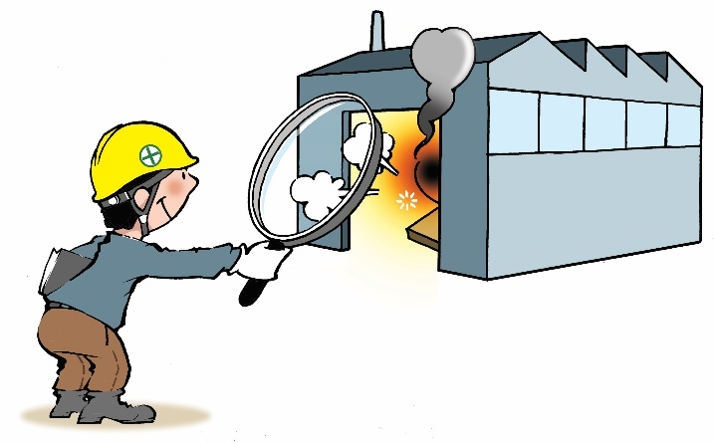
1
작업장의 유해 · 위험요소 분석
가스, 분진, 화학물질, 소음, 유해광선 정전기, 고압전기, 산소 결핍, 고열 등의 유무를 조사
해당 유해 · 위험요소에 맞는 보호구를 선택
2
작업장의 유해 · 위험요소의 수준
유해 · 위험요소의 수준 파악
유해 · 위험요소 수준은 작업환경 측정 결과로부터 알 수 있음
보건관리자나 관리감독자가 직접 측정

Slide 8


보호구 선정에 앞선 위험성 검토
작업 중 보호범위를 벗어날 위험은?
황산을 다루는 작업장에서 황산이 일정한 농도 이하로 유지된다면 아황산용 방독마스크를 사용
*단시간에 고농도 황산에 노출될 위험이 있는 황산배관 수리작업 등에서는
반드시 송기마스크나 산소마스크를 착용
산소 결핍 위험은?
산소가 충분한 곳에서는 방진마스크나 방독마스크를 사용
*18% 미만의 산소 결핍 위험이 있는 곳이라면 송기 마스크나 산소 마스크를 착용

Slide 9
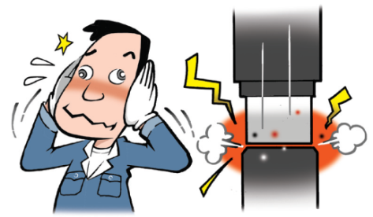
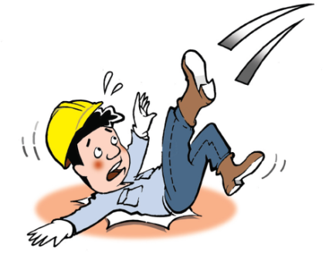
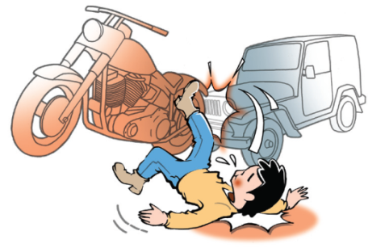
소음성 난청과 귀마개 착용
• 귀마개 미착용을 이유로 근로자 과실을 60%로 인정
• 소음성 난청으로 직업병 판정을 받아 회사에 배상을 요구
높은 곳에서 작업 중 떨어진 재해와 안전대 착용
• 높은 장소에서 작업 중 높이 8m아래로 떨어져 다침
• 안전대를 착용하지 않아 근로자 과실을 40%로 인정
오토바이 운전과 안전모 착용
• 오토바이를 운전하다 뒤에서 달려오던 차량에 치이는 사고를 당함
• 안전모를 착용하지 않아 운전자 과실을 20%로 인정

Slide 10
2. 보호구 종류 및 사용법
1) 보호구의 종류
2) 보호구 착용대상 작업
3) 보호구의 사용

Slide 11





산업안전보건법에서는 유해 · 위험한 작업을 하는 근로자에 대하여
다음과 같은 보호구를 착용토록 정하고 있다.
물체가 떨어지거나 날아올 위험 또는 근로자가 떨어질 위험이 있는 작업
안전모
떨어지는 물체에 맞거나 물체에 끼이거나
감전, 정전기 대전 위험이 있는 작업
안전화
소음, 강렬한 소음, 충격소음이 일어나는 작업
청력보호구
분진이 심하게 발생하는 선창 등의 하역작업
방진마스크
허가 대상 유해물질을 제조하거나 사용하는 작업
방진마스크 또는 방독마스크
분진이 발생하는 작업
호흡용 보호구

Slide 12
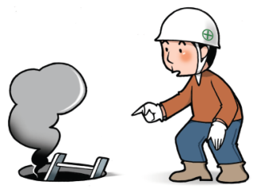

산업안전보건법에서는 유해 · 위험한 작업을 하는 근로자에 대하여 다음과 같은 보호구를 착용토록 정하고 있다.
밀폐공간에서 위급한 근로자를 구출하는 작업
탱크, 보일러, 반응탑 내부 등 통풍이 불충분한 장소에서의 용접작업
지하실이나 맨홀 내부, 그 밖에 통풍이 불충분한 장소에서 가스 공급 배관을 해체하거나 부착하는 작업
밀폐된 작업장의 산소농도 측정 업무, 측정장비와 환기장치 점검 업무, 근로자의 송기마스크 등의 착용 지도 · 점검 업무
밀폐공간 작업 전 관리감독자 등의 산소농도 측정 업무
송기마스크

Slide 13

산업안전보건법에서는 유해 · 위험한 작업을 하는 근로자에 대하여 다음과 같은 보호구를 착용토록 정하고 있다.
유기화합물 취급 특별장소(통풍이 불충분한 차량, 선박, 탱크, 터널, 갱, 맨홀, 피트 · 덕트, 수관 · 수로 등) 에서 단시간 유기화합물을 취급하는 작업
유기화합물을 넣었던 탱크(증기 발산 우려가 없는 탱크 제외) 내부에서의 세척 및 페인트칠 작업
유기화합물 취급 특별장소에서 유기화합물을 취급하는 업무
밀폐 설비나 국소 배기장치가 설치되지 않은 장소에서 유기화합물을 취급하는 업무
유기화합물 취급 장소에 설치된 환기장치 내의 기류가 확산될우려가 있는 물체를 다루는 업무
유기화합물 취급 장소에서 유기화합물의 증기 발산원 밀폐 설비 (유기화 합물이 제거된 설비는 제외)를 개발하는 업무
송기마스크 또는 방독마스크

Slide 14



산업안전보건법에서는 유해 · 위험한 작업을 하는 근로자에 대하여
다음과 같은 보호구를 착용토록 정하고 있다.
산소결핍증이나 유해가스로 근로자가 떨어질 위험이 있는 밀폐공간 작업
안전대, 송기마스크
방진마스크(특등급),
송기마스크, 전동식 호흡보호구, 고글형 보안경, 전신 보호복,
보호장갑과 보호신발
석면 해체 · 제거작업
물체가 흩날릴 위험이 있는 작업
보안경
불꽃이나 물체가 흩날릴 위험이 있는 용접작업
보안면
감전 위험이 있는 작업
절연용 보호구

Slide 15



산업안전보건법에서는 유해 · 위험한 작업을 하는 근로자에 대하여
다음과 같은 보호구를 착용토록 정하고 있다.
노출 충전부가 있는 맨홀, 지하실 등 밀폐공간에서의 전기작업
이동 및 휴대장비 등을 사용하는 전기작업
정전전로 또는 그 인근에서의 전기작업
충전전로 인근에서의 차량, 기계장치의 운전 · 조작작업
절연용 보호구
정전기 대전 방지용 안전화 , 제전복
인체에 정전기가 대전돼 화재 또는 폭발 위험이 있는 작업
고열에 의한 화상이나 열피로 위험이 있는 작업
다량의 고열 물체를 취급하거나 매우 더운 장소에서 하는 작업
방열복
섭씨 영하 18도 이하인 급냉동 어창에서의 하역작업
다량의 저온물체를 취급하거나 현저히 추운 장소에서 하는 작업
방한모, 방한복, 방한화, 방한장갑

Slide 16


산업안전보건법에서는 유해 · 위험한 작업을 하는 근로자에 대하여
다음과 같은 보호구를 착용토록 정하고 있다.
진동작업
진동보호구(방진장갑 등)
피부 자극성 · 부식성 관리 대상 유해물질을 취급하는 작업
관리 대상 유해물질(유기화합물, 금속류, 산 · 알칼리류, 가스 상태 물질류 등)이 흩날리는 작업을 하는 경우
허가 대상 유해물질을 취급하는 경우
불침투성 보호복, 보호장갑,
보호장화, 보안경
불침투성 보호복, 보호장갑
방진마스크 또는 방독마스크 ,
별도 정화통 있는 호흡용 보호구
금지유해물질을 취급하는 경우
호흡용 보호구, 보호복
보호장갑, 신발덮개, 보호모
분말 또는 액체 상태의 방사성물질에 오염된 지역에서 하는 작업

Slide 17


산업안전보건법에서는 유해 · 위험한 작업을 하는 근로자에 대하여
다음과 같은 보호구를 착용토록 정하고 있다.
혈액이 뿜어 나오거나 흩뿌릴 가능성이 있는 작업
보안경, 보호마스크
혈액 또는 혈액 오염물을 취급하는 작업
보호장갑
많은 혈액이 의복을 적시고 피부에 노출될 우려가 있는 작업
보호앞치마
공기정화기 등의 청소와 개 · 보수작업
보안경, 방진마스크
높이, 깊이 2미터 이상의 떨어질 위험이 있는 장소에서 하는 작업
안전대

Slide 18
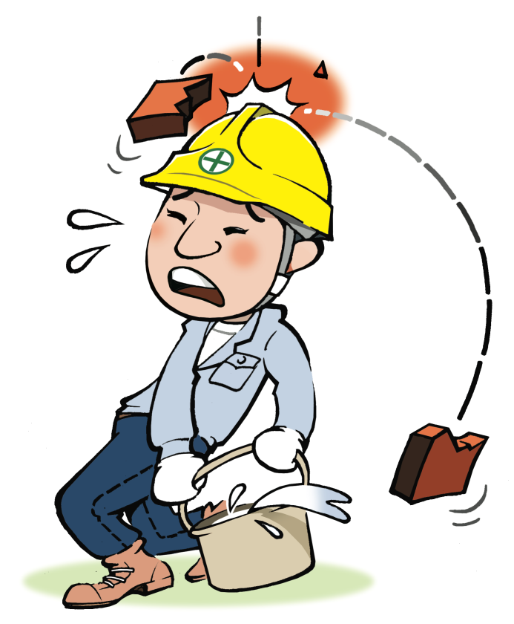
안전모 Safety cap, 安全帽
안전모의 주요 보호기능은
물체의 떨어짐, 날아옴, 부딪힘으로부터 근로자 머리를 보호
외부로부터의 충격을 완화하여 근로자의 머리를 보호하는 기능
전기작업 시에는 감전 재해를 예방

Slide 19

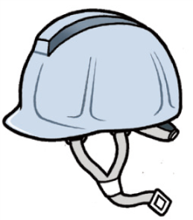

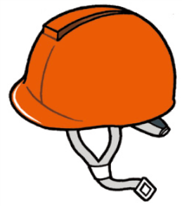
1
종류별 보호위험
A종
AB종
떨어지거나 날아오는 물체에 맞을 위험을 방지 또는 경감함
떨어지거나 날아오는 물체에 맞거나 높은 곳에서 떨어짐에 의한 위험을 방지 또는 경감함
AE종
ABE종
떨어지거나 날아오는 물체에 맞을 위험을 방지 또는 경감하고 머리 부위 감전 위험을 방지함
떨어지거나 날아오는 물체에 맞거나 높은 곳에서 떨어짐에 의한 위험을 방지 또는 경감하고, 머리 부위 감전 위험을 방지함

Slide 20
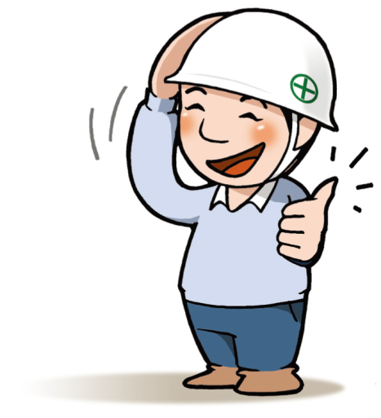
2
사용방법 및 관리
착장체 조절나사로 자신의 머리 크기에 맞게 착용한다
착용한 다음 턱끈을 조여 벗겨지지 않도록 한다
착용 중에 모체가 충격을 받거나 변형되면 폐기한다
모체를 유기용제 등으로 닦거나 세척하지 않는다
턱끈 등 착장체는 변형되거나 인증되지 않은 부품으로 교체하지 않는다

Slide 21
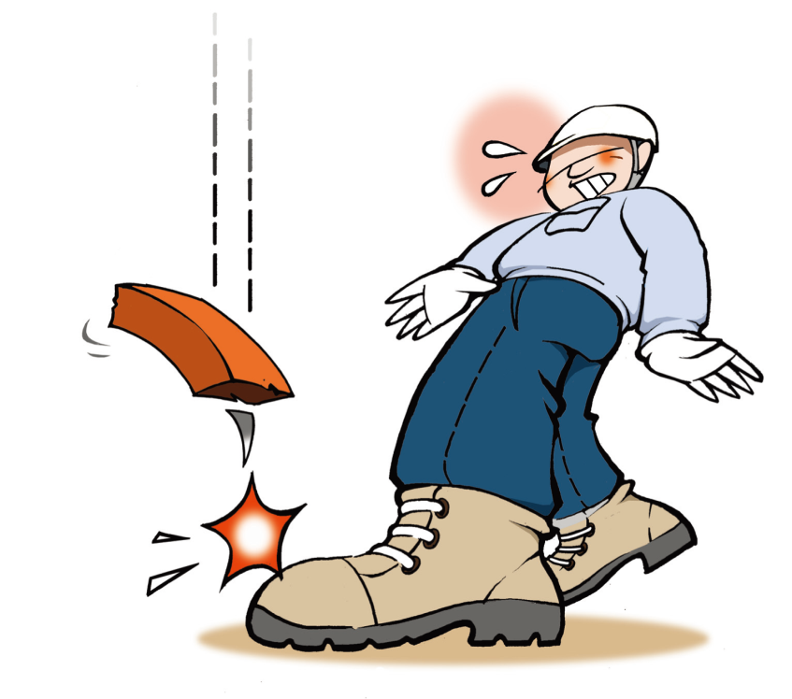
안전화 Safety shoes, 安全靴
안전화의 주요 보호기능은
중량물의 떨어짐이나 끼임 등에 따른 발과 발등 부상 방지
날카로운 물체에 의한 찔림 위험으로부터 발바닥 보호
감전 예방과 정전기의 인체 대전 방지
각종 화학물질로부터 발을 보호

Slide 22






1
종류별 보호위험
가죽제 안전화
절연장화
떨어지는 물체에 맞거나 부딪히거나 날카로운 물체에 찔리지 않도록 발을
보호
고압 감전 방지와 방수를 겸함
고무제 안전화
절연화
떨어지는 물체에 맞거나 부딪히거나
날카로운 물체에 찔리지 않도록 발을
보호하고 내수성과 내화학성을 갖춤
떨어지는 물체에 맞거나 부딪히거나
날카로운 물체에 찔리지 않도록 발을
보호하고 저압 감전을 방지함
정전기 안전화
발등안전화
떨어지는 물체에 맞거나 부딪히거나
날카로운 물체에 찔리지 않도록 발을
보호하고 정전기의 인체 대전을
방지함
떨어지는 물체에 맞거나 부딪히거나
날카로운 물체에 찔리지 않도록 발과
발등 보호

Slide 23
2
등급별 사용장소 구분
중작업용
광업 · 건설업 · 철광업의 원료 취급 · 가공, 강재 취급 · 운반, 건설업 등의 중량물 운반, 중량이 큰 가공 대상물 취급작업을 하며 날카로운 물체에 찔릴 우려가 있는 장소
보통 작업용
기계공업 · 금속가공업 · 운반업 · 건축업 등 공구 가공품을 손으로 취급하는 작업 및 차량 사업장, 기계 등을 운전 · 조작하는 일반작업장으로서 날카로운 물체에 찔릴 우려가 있는 장소
경작업용
금속 선별, 전기제품 조립, 화학제품 선별, 반응장치 운전, 식품 가공업 등 비교적 가벼운 물체를 취급하는 작업장으로서 날카로운 물체에 찔릴 우려가 있는 장소

Slide 24
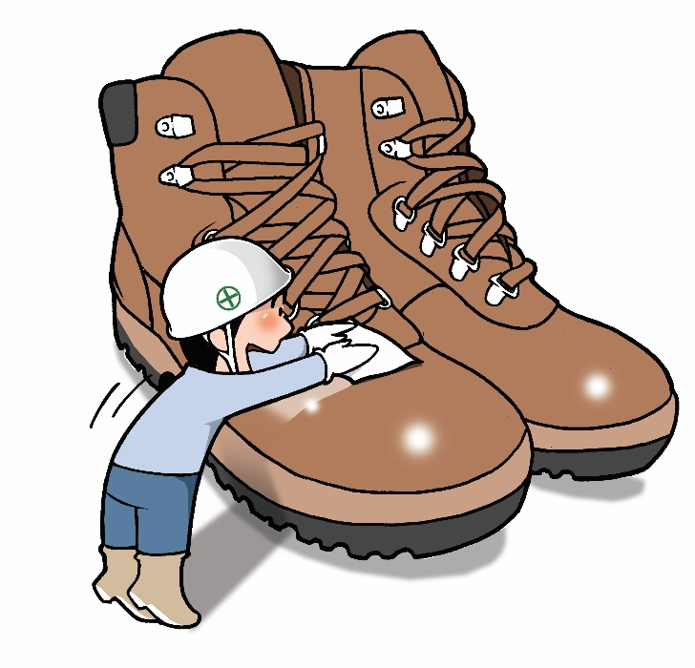
3
사용방법 및 관리
정전화는 감전 위험 장소에서 착용하지 않는다
안전화는 훼손, 변형하지 않는다. 특히 뒤축을 꺾어 신지 않는다
절연화, 절연장화는 구멍이나 찢김이 있으면 즉시 폐기한다
내부가 항상 건조하도록 관리한다
가죽제 안전화는 물에 젖지 않도록 한다
안전화가 화학물질에 노출되었으면 물에 씻어 말린다

Slide 25
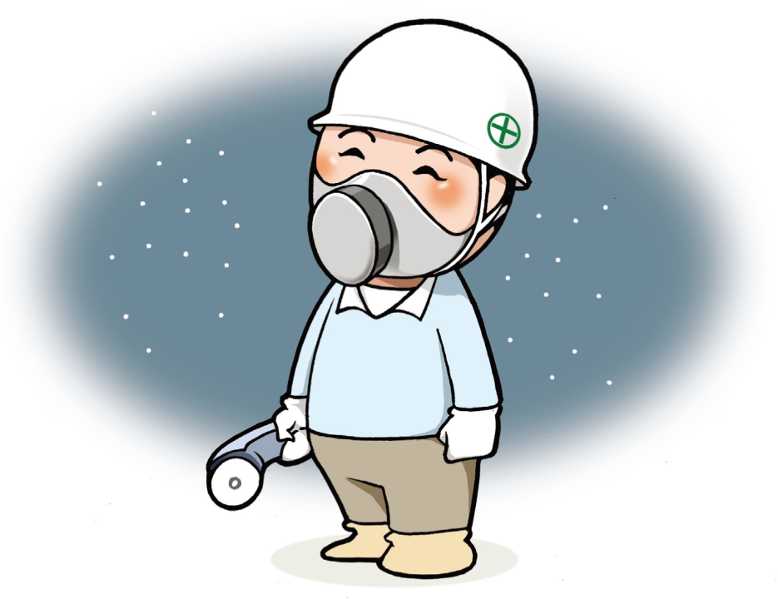
방진마스크 dustproof mask, 防塵
방진마스크 주요 보호기능
분진 등의 입자상 물질을 걸러내 호흡기를 보호 하며 채광, 분쇄, 광물의 재단, 조각, 연마작업, 석면취급작업, 용접작업 등에 사용

Slide 26
1
사용방법 및 관리
사용 전에 흡 · 배기 밸브의 기능과 공기 누설 여부를 점검한다
필터를 수시로 확인해 습하거나 흡 · 배기 저항이 크면 교체한다
흡 · 배기 밸브를 청결하게 유지한다
면체는 중성세제로 흐르는 물에 씻어 그늘에서 말린다
면체는 기름이나 유기용제, 직사광선을 피한다

Slide 27
1
사용방법 및 관리
사용 전에 점검 · 장착 · 사용법을 교육, 훈련한다
면체 접안부에 손수건 등을 덧대 사용하지 않는다
다음의 경우에 부품을 교환하거나 폐기한다
- 여과재 뒷면이 변색하거나 호흡할 때 이상한 냄새가 난다
- 흡기 저항이 뚜렷하거나 분진 포집효율이 떨어진 것이 느껴진다
- 면체, 흡 · 배기 밸브 등의 파손이나 변형이 확인된다

Slide 28
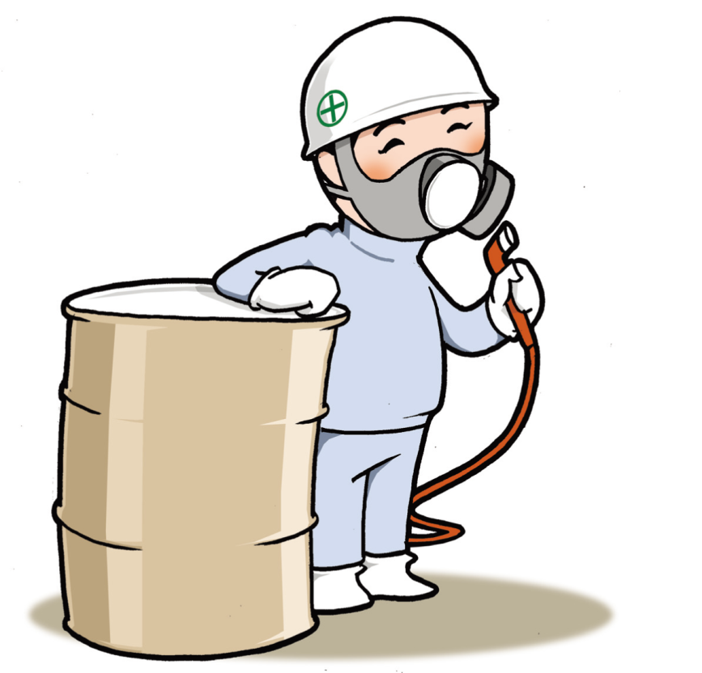
방독마스크 gas mask, 防毒
방독마스크 주요 보호기능
유기용제, 산과 알칼리성 화학물질의 가스와 증기 독성을 제거해 호흡기를 보호
유해화학물질의 중독을 방지
석유화학산업 현장이나 도장작업, 산과 알칼리 세척작업, 발포작업 등 다양한 작업에서 사용

Slide 29
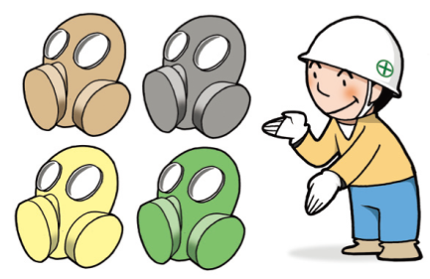
1
종류
> 정화통 제독시험 가스의 종류와 정화통 표시색 구분
시험가스별 | 정화통의 색 | 대상 유해물질
유기화합물용 | 갈색 | 유기용제 등의 가스나 증기
할로겐용 황화수소용 시안화수소용 | 회색 | 할로겐 가스나 증기 황화수소 가스 시안화수소 가스나 시안산 증기
아황산용 | 노랑색 | 아황산 가스나 증기
암모니아용 | 녹색 | 암모니아 가스나 증기

Slide 30
2
사용방법 및 관리
작업내용에 적합해야 한다
산소 농도 18% 미만, 유해가스 농도 2% (암모니아 3%) 이상인 장소이거나 장시간 작업할 때는 송기마스크를 사용한다
사용설명서에 나와 있는 파과시간이 지나면 즉시 교체한다
밀봉된 상태로 서늘한 곳에 보관한다
면체, 배기밸브 등은 방진마스크 사용 · 관리법을 따른다

Slide 31
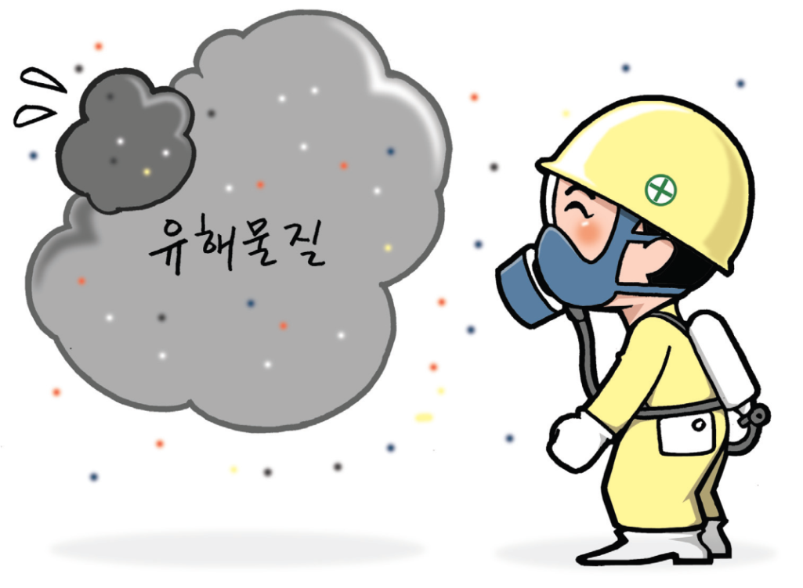
송기마스크 air supplied respirator, 送氣
송기마스크는
산소 농도가 18% 미만이거나 유해물질 농도가 2% (암모니아 3%) 이상인 장소에서 작업할 때 착용

Slide 32
1
사용 대상 작업
산소가 결핍되거나 농도를 모르는 장소
쇼트작업같이 고농도 분진이나 유해물질의 증기, 가스가 발생하는 장소
강도가 높거나 장시간 하는 작업
유해물질의 종류나 농도가 불분명한 장소
방진 · 방독마스크 착용이 부적절한 장소

Slide 33
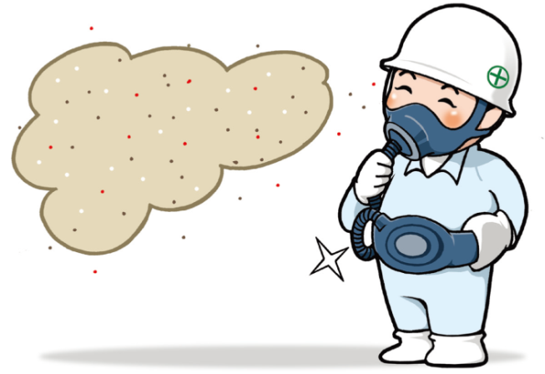
2
사용방법 및 관리
여과장치로 기름, 분진, 유해물질을 걸러 신선한 공기를 공급한다
공급 공기의 압력은 1.75㎏/㎠ 이하가 좋으며,
여러 명이 동시에 사용할 때는 압력을 조절한다
실린더 내 공기 잔량을 점검해 알맞게 대처한다
수동 송풍기형은 장시간 작업할 때 2명 이상이 교대한다
작업 전에 도구 점검, 착용법 지도, 착용 상태 확인을 한다

Slide 34
2
사용방법 및 관리
작업 전에 산소 농도를 측정한다
작업 중 다음과 같은 이상 상태가 발생하면 즉시 대피한다
- 송풍량 감소
- 가스나 기름 냄새 발생
- 호흡 공기에 수분이 섞임
- 호흡 공기의 온도 상승
- 기타 이상 상태

Slide 35
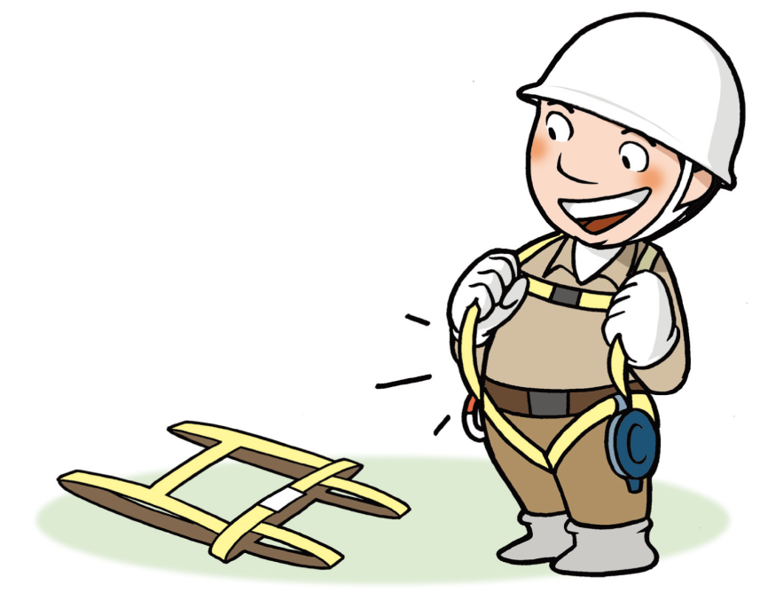
안전대 safety belt, 安全帶
안전대는 높은 곳에서 작업하는 근로자의 떨어짐을 방지하기 위한 것
현장에는 반드시 안전대 걸이를 설치해야 함

Slide 36

1
사용방법 및 관리
안전대 걸이(부착 설비 등)를 설치한다
안전대 설치 구조물은 벨트보다 조금 높은 곳에 두도록 한다
로프는 되도록 2m 이내로 짧게 사용한다
로프가 마모되거나 금속제가 변형되지 않았는지 살핀다
지지 로프를 2명 이상이 사용하지 않는다
작업 시작 전에 안전대 및 부속설비를 점검한다
(산업안전보건기준에 관한 규칙 제44조)
안전대의 죔줄은 예리한 구조물 등에 접촉하지 않도록 한다

Slide 37
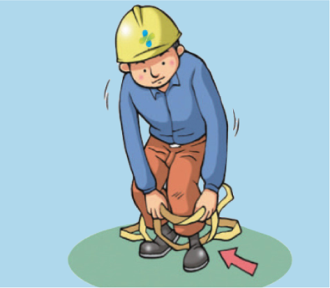
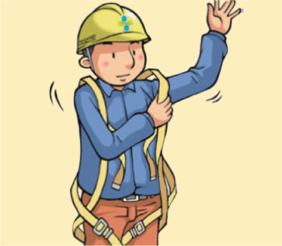
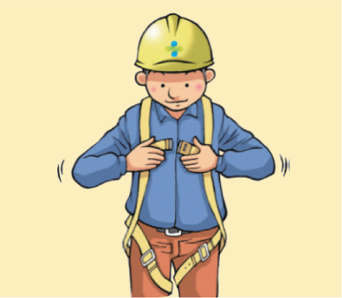
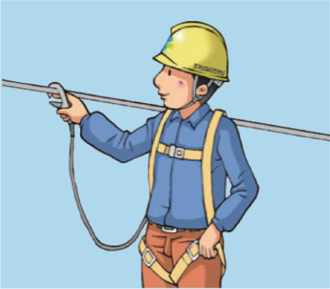
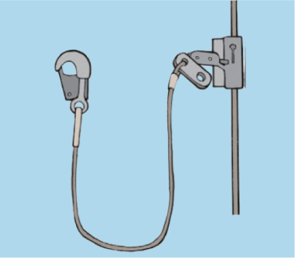
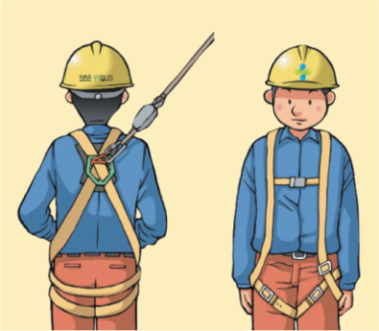
2
착용방법
1
^{양다리에 그네식 안전대를 끼우고}
^{들어올린다}
2
^{양어깨에 그네식 안전대를}
^{끼운다}
3
^{가슴 조임줄을 채운다}
4
5
6
^{훅을 구명줄에 건다}
5
^{수직구명줄인 경우 훅을 안전대의}
^{D링에 건다}
^{착용 상태의 이상 유무를 확인}

Slide 38

보안경 protective goggle, 保眼鏡
유해광선이나 비산물, 분진 등으로부터
눈을 보호하기 위한 것
차광보안경 : 자외선, 적외선 및 강렬한 가시광선 등으로부터 눈을 보호
일반보안경 : 작업 중 발생되는 비산물로부터 눈을 보호

Slide 39
1
종류별 사용 구분
차광보안경 | 종류 | 사용 구분
 | 자외선용 | 자외선이 발생하는 장소
 | 적외선용 | 적외선이 발생하는 장소
 | 복합용 | 자외선 및 적외선이 발생하는 장소
 | 용접용 | 산소용접작업에서처럼 자외선, 적외선, 강렬한 가시광선이 발생하는 장소
일반보안경 | 종류 | 사용 구분
 | 유리보안경 | 비산물로부터 눈을 보호하기 위한 것으로 렌즈의 재질이 유리인 것
 | 플라스틱보안경 | 비산물로부터 눈을 보호하기 위한 것으로 렌즈의 재질이 플라스틱인 것
 | 도수렌즈보안경 | 비산물로부터 눈을 보호하기 위한 것으로 도수가 있는 것

Slide 40
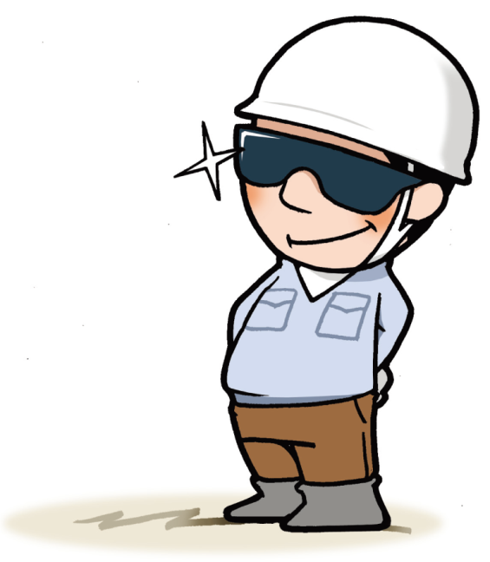
2
사용방법 및 관리
작업에 맞는 보안경인지 확인한다
안전인증을 받은 것인지 확인한다
사용 중 렌즈에 흠, 더러움, 깨짐이 발견되면 교체한다
착용 시 거리감이 불량하거나 이물감 등이 느껴지면 교체한다
청결히 보관하고 사용한다

Slide 41
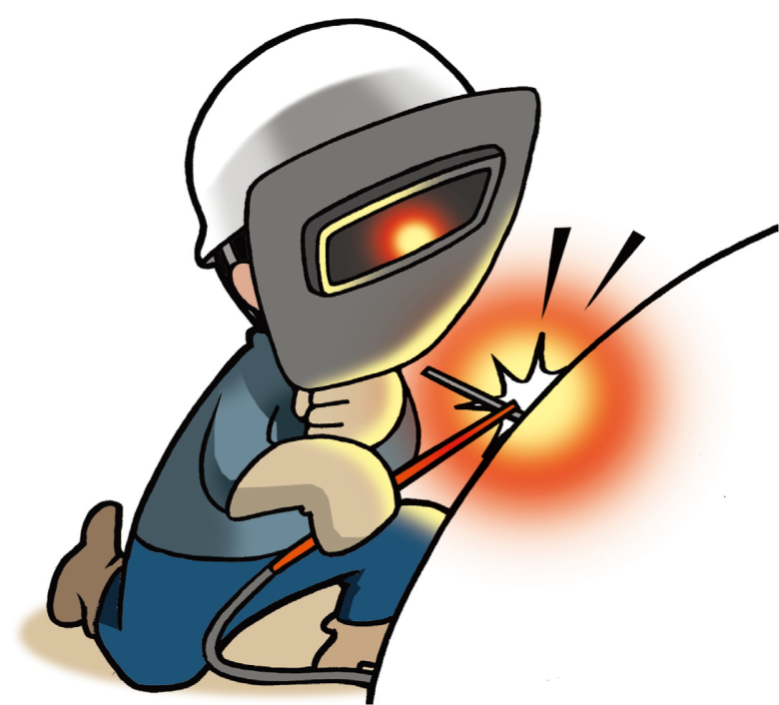
보안면 face shield, 保顏面
작업 시 발생되는 유해 · 위험요인으로부터
얼굴 부분을 보호하기 위한 것
일반보안면 :
용접보안면 :
각종 비산물과 유해한 액체로부터 얼굴 (머리의 전면, 이마, 턱, 목 앞부분, 코, 입)을 보호
용접작업 시 유해광선이나 분진 등으로부터 눈과 안면을 보호

Slide 42
2
사용방법 및 관리
작업에 맞는 보안경인지 확인한다
안전인증을 받은 것인지 확인한다
사용 중 렌즈에 흠, 더러움, 깨짐이 있는지 점검해 이상이 있으면 교체한다
착용 시 거리감이 불량하거나 이물감 등이 느껴지면 교체한다
청결히 보관하고 사용한다

Slide 43
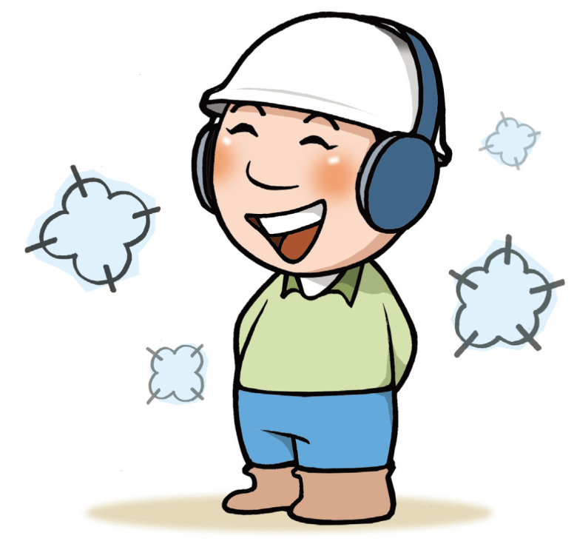
방음보호구 ear protector, 防音保護具
작업 시 발생되는 각종 소음으로부터 근로자 청력을 보호하기 위해 사용
귀마개
귀덮개

Slide 44



1
종류별 성능 구분
종류 | 구분 | 기호 | 성능
귀마개 | 1종 | EP-1 | 저음부터 고음까지 차음
 | 2종 | EP-2 | 주로 고음을 차음하고, 저음(회화음 영역)은 차음하지 않음
귀덮개 | - | EM | -
폼 타입
귀마개의 종류
재사용
귀마개의 종류
귀덮개의 종류

Slide 45
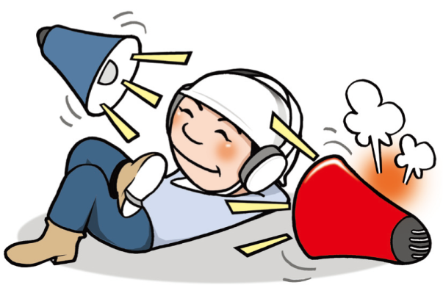
2
사용방법 및 관리
사용설명서에서 안전인증과 차음 성능을 확인한다
귀마개가 자신의 귀에 맞는지 확인한다
귀마개는 반대쪽 손으로 귀를 잡고 위로 당기며 압축해 밀어 넣는다
귀마개는 귀 내부로 충분히 들어가게 착용한다
귀덮개가 귀보다 커서 귀를 짓누르지 않는지 살핀다
귀마개는 오염되거나 더러워지면 교체한다

Slide 46
감사합니다.
대한안전관리는 오늘도 당신의 안전을 기원합니다.

